Slide 1


Optimisation multi-objectif de l’ordonnancement de la collaboration homme robot dans un poste de travail
MLIK Salwa
Master Mention Électronique, énergie électrique, automatique (E3A), parcours Robotique, assistance et mobilité (RAM)
Encadrant pédagogique: Mr. BENALI Abderraouf
Tuteur de stage :Mr. Sahnoun M’hammed
Période de Stage : 02/05/ 2022 – 26/09/2022

Slide 2
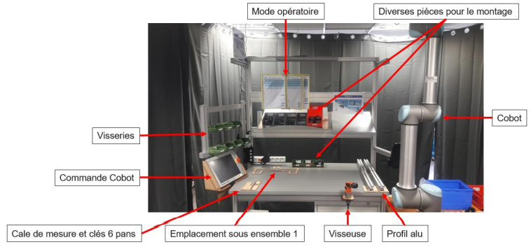

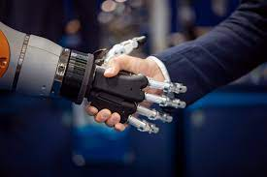
Contexte du Projet
Objectif : Planification optimale de la collaboration Homme-Robot dans un poste de travail collaboratif :
Ordonnancement des tâches
Allocation des ressources

Slide 3
Contexte du Projet
Intérêt de la collaboration Homme-Robot:
Bénéficier de la flexibilité et l’intelligence de l’opérateur et les différentes capacités de robot au même temps
Gagner en rendement, qualité et efficacité de la production, maintenir la compétitivité.
Planification efficace
Opérateur humain
Productivité

Slide 4

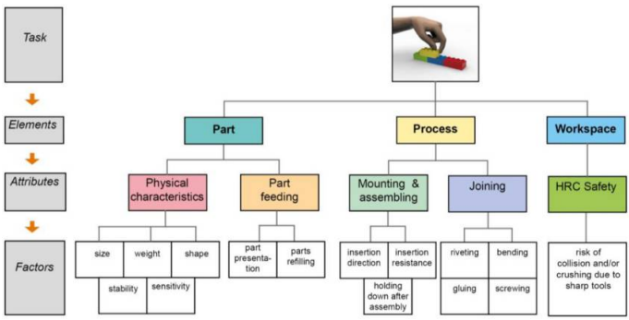
État de l’art approches d’allocation des tâches
Mouvement[1] | la Complexité de la tâche[2]
Les mouvements du processus d’assemblage | Diviser la tâche en 3 élément d’évaluation: - Composant - Processus - Espace de travail
La durée et la fréquence
Le score décisif
Notes:
Nous avons commencé notre travail par une recherche bibliographique sur les différents approches existante de distribution des tâches dans le processus d’assemblage

Slide 5

État de l’art approches de distribution des tâches dans le processus d’assemblage
Les besoin de la tâche [4] | Comparaison entre les compétences de l’humain et le robot
le poids, le déplacement, les exigences de précision ou de dextérité | Décomposition des tâches Pour comparer les compétences selon: Les exigences extraites [3] Ou selon : [5]
Tâche
Sous-Tâches
Pas d’équilibre de la charge du travail
Productivité
Qualité
Fatigue
Sécurité

Slide 6
État de l’art Les facteurs de performance d’une opération collaborative
Critère de Productivité
Le temps globale de la production (Makespan) [6] [7] [8] Le coût de la production (Calcul du coût horaire des robots, y compris le coût de l'équipement, de l'électricité et de la maintenance, paiements pour le travailleur humain par heure…) [7] [8] [9] Le temps d'attente humain ou d’inactivité [7] Le niveau de saturation [10]

Slide 7
État de l’art Les facteurs de performance d’une opération collaborative
Critère d’Ergonomie
La charge mentale [11]: Mesures de performance : Le nombre d’erreurs ; Mesures physiologiques : le rythme cardiaque ou les saccades oculaires ; Mesures subjectives : à partir de questionnaires ex: NASA-TLX, SWAT… Planification fluide des tâches : des tâches homogènes plutôt que des tâches hétérogènes Le confort humain [6]: les actions répétitives et les postures contraignantes les forces élevées, l’exposition aux vibrations des outils et des équipements La fatigue [10] La posture et le risque de la tâche : Méthode RULA [12] Strain Index [13] [14]

Slide 8
État de l’art Les facteurs de performance d’une opération collaborative
Méthode RULA [12] | Strain Index [13] [14]
RULA - Rapid Upper Limb Assessment Conception de la transformation d’un poste de travail manuel à un poste collaboratif : identifier les tâches manuelles les moins adaptées du point de vue de la posture les meilleures candidates pour être potentiellement exécutées par le cobot Les positions articulaires des membres supérieurs, du cou et du tronc (les parties du corps recrutées dans les tâches d'assemblage). | Indice pour évaluer le niveau de risque d’une tâche manuelle sur l’extrémité supérieure : (la main, le poignet, l’avant-bras ou le coude. Le SI est mesuré en évaluant six paramètres sur une échelle de 1 à 5 : Intensité de l'effort (I E), Durée de l'effort (DE), Efforts par minute (E M), Posture de la main et du poignet (HWP), Vitesse de travail (SW) et Durée par jour (DD). SI = le produit des multiplicateurs pour chaque paramètre. Classement du risque de la tâche (Faible, Moyen ou Élevé).

Slide 9
État de l’art Les facteurs de performance d’une opération collaborative
Etude | Critère Objectif |  |  |  |  |  |  | Existence d’un Modèle mathématique
 | Productivité |  | Ergonomie
 | Coût | Temps* | Fatigue | Strain index | Charge mentale | Posture | Force de manipulation
Annika Raatza,2020 [15] |  | X
George [10] Michalos,2018 | X | X | X |  |  |  | X | X
Moreteza Dianatfar,2019[16] |  | X
Ming Zhang, 2022 [17] |  | X | X |  |  |  |  | X
Luca Gualtieri, 2020 [18] |  | X
T. Arai, 2010[19] |  |  |  |  | X
Dalle Mura, Gino Dini, 2019 [9] | X |  |  |  |  |  |  | X
Ya-Jun Zhang, 2021[6] |  | X |  | X
Ponda, 2010 [20] | X | X |  |  |  |  |  | X
Ana Colim, 2021[12] |  |  |  |  |  | X
Luca Gualtieri, Ilaria Palomba,2020 [21] |  | X |  |  |  |  | X
Fei Chen,2014 [7] | X | X |  |  |  |  |  | X
Margaret Pearce, Bilge Mutlu, 2018 [14] |  | X |  | X |  |  |  | X

Slide 10
État de l’art Méthodes de résolution des problèmes d’optimisation
Résolution de problèmes d’optimisation
Méthodes exactes
Méthodes approchées
Trouver exactement le meilleur résultat
Garantir l’optimum globale
Elles sont lentes et limitées : la planification du processus d’assemblage
les algorithmes méta-heuristiques
plus efficaces, et capables d'échapper aux optimums locaux
Solution Unique : Recuit simulé [22] [23]
Population de solution: algorithme génétique [24] [25]

Slide 11
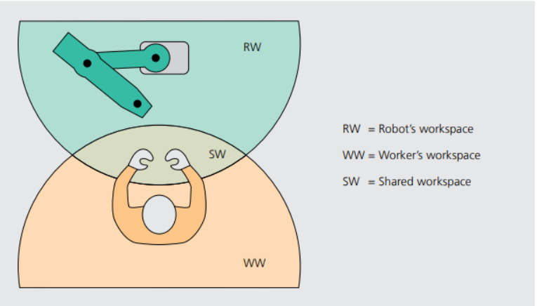
Contribution
Collaboration Homme-Robot optimale

Slide 12
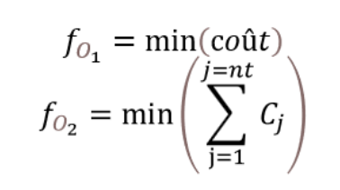
Contribution critères d’optimisation choisis pour la planification du poste de travail collaborative
Deux fonctions objectives à minimiser liées à la productivité:
Le coût de production unitaire ( le coût horaire de robot, y compris le coût de maintenance et la consommation de l’énergie , le salaire horaire du travailleur humain) [7] [8] [9]
La somme Cj où Cj est la date de fin d’exécution de la tâche Tj – Total Completion Time, où Cj présente le temps de début de la tâche plus son temps opératoire [26] [27]
Ils sont considérés dans plusieurs études qui traitent la problématique d’ordonnancement dans la littérature

Slide 13
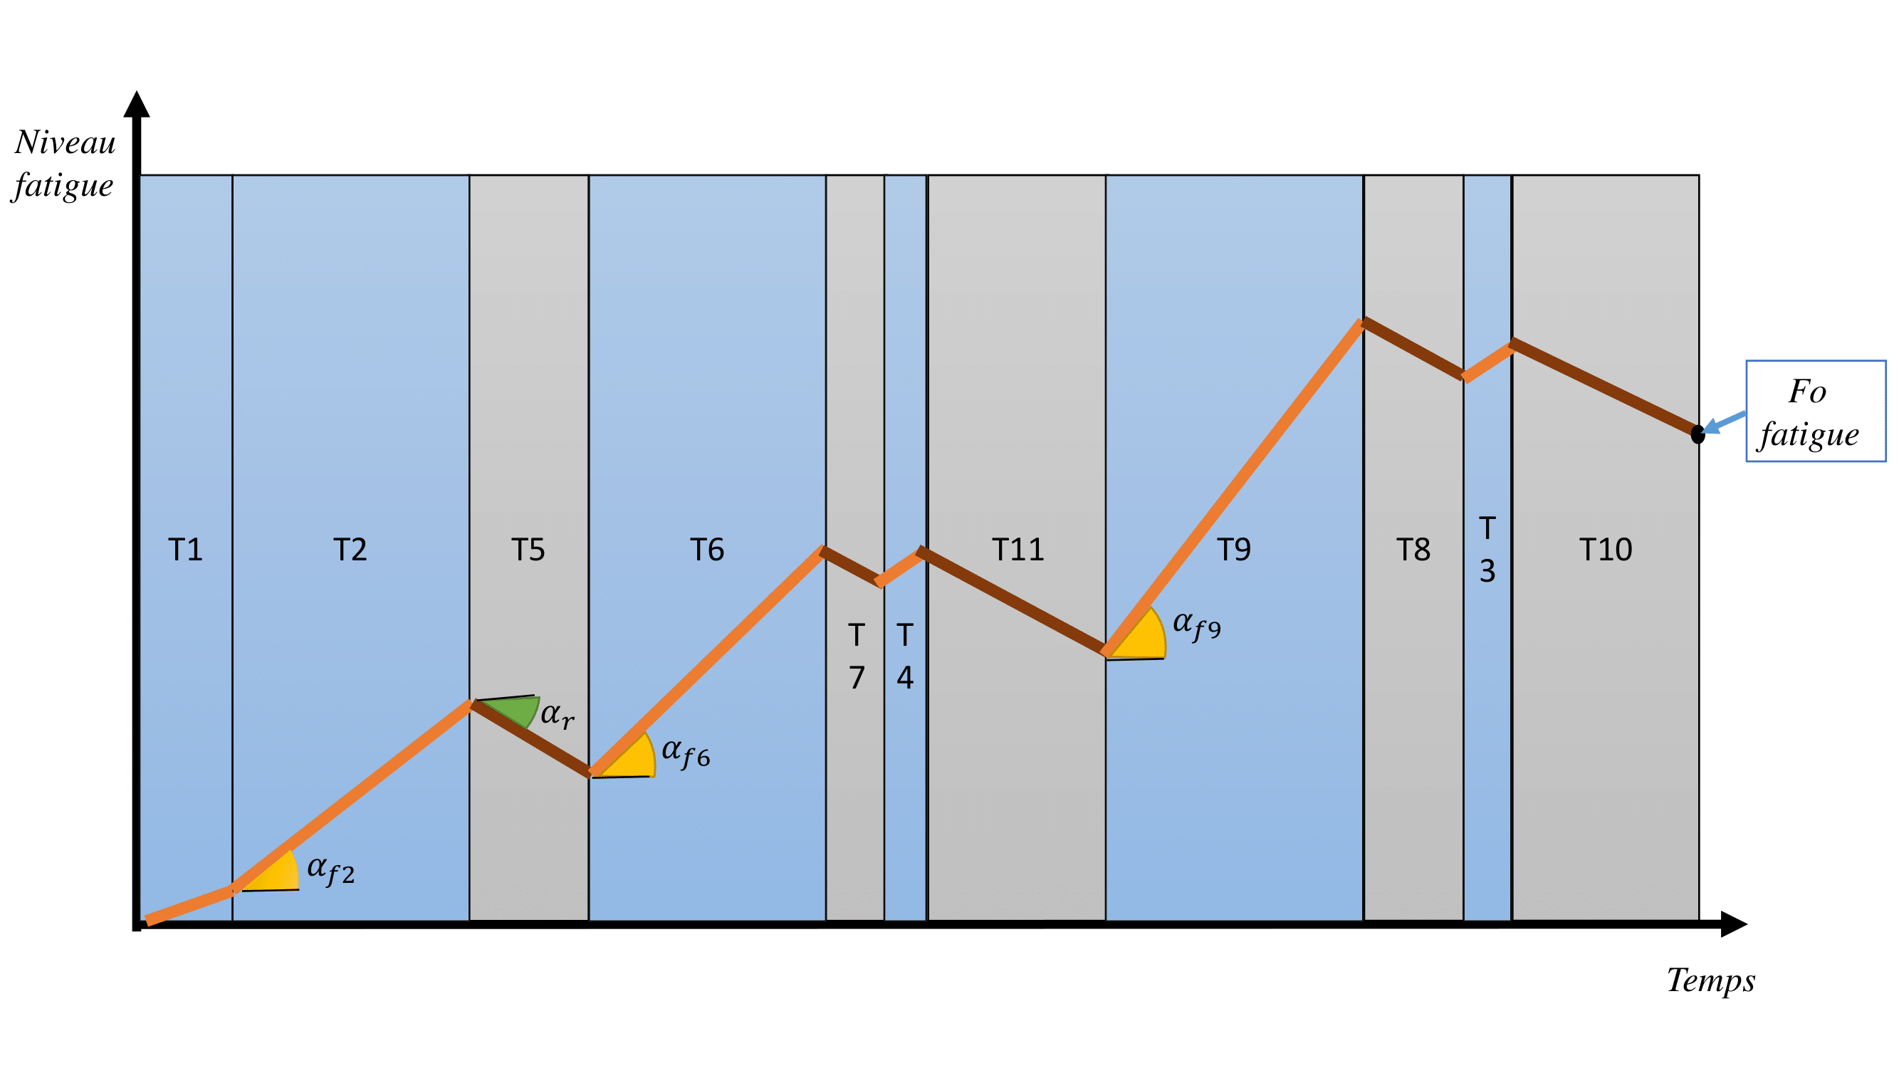
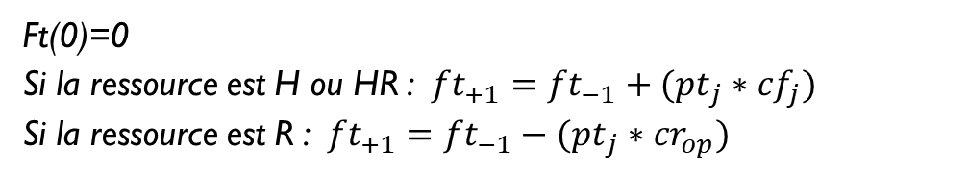
Contribution critères d’optimisation choisis pour la planification du poste de travail collaborative
Deux fonctions objectives à minimiser liées à l’ergonomie : Niveau du fatigue à la fin de l’opération
R
Coefficient de la fatigue | Cf(tâche)
Coefficient du repos | Cr(opérateur)
H
Ft(0)=0
Si la ressource est H ou HR : ${ft}_{+1}={ft}_{−1}+({pt}_{j}∗{cf}_{j})$
Si la ressource est R : ${ft}_{+1}={ft}_{−1}−({pt}_{j}∗{cr}_{op})$

Slide 14
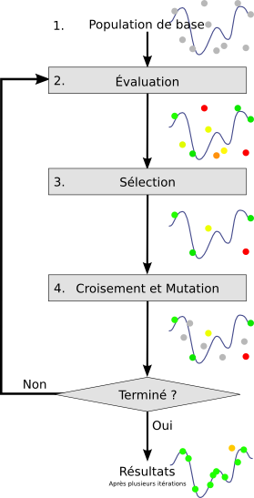
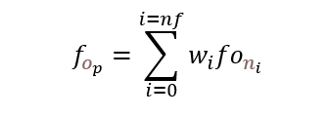
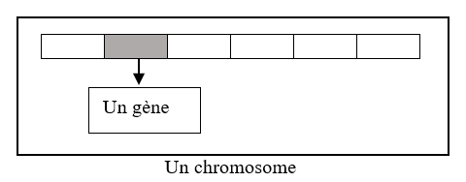
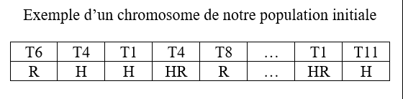
Contribution Méthodes de résolution de problème d’optimisation de la planification multi-objectifs
Algorithme Génétique Classique avec fonction somme pondérée
Évaluation avec la fonction somme pondérée des fonctions objectifs

Slide 15
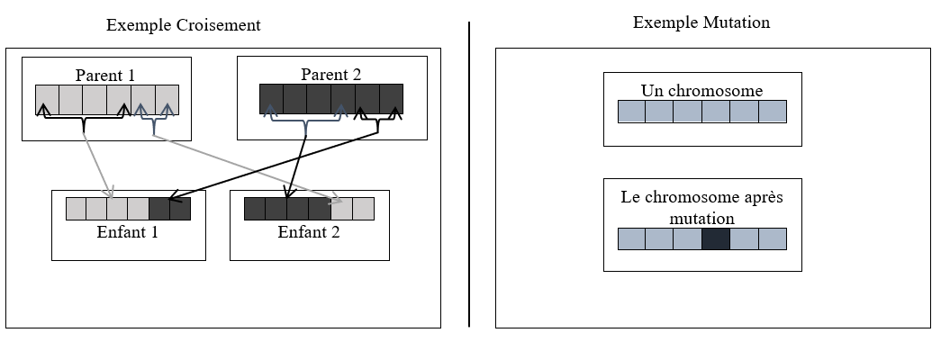
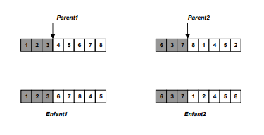
Contribution Méthodes de résolution de problème d’optimisation de la planification multi-objectifs
Algorithme Génétique Classique avec fonction somme pondérée
Type de croisement utilisé : permet d’éviter la répétition
Critère d’arrêt
Évaluation avec la fonction somme pondérée des fonctions objectifs

Slide 16
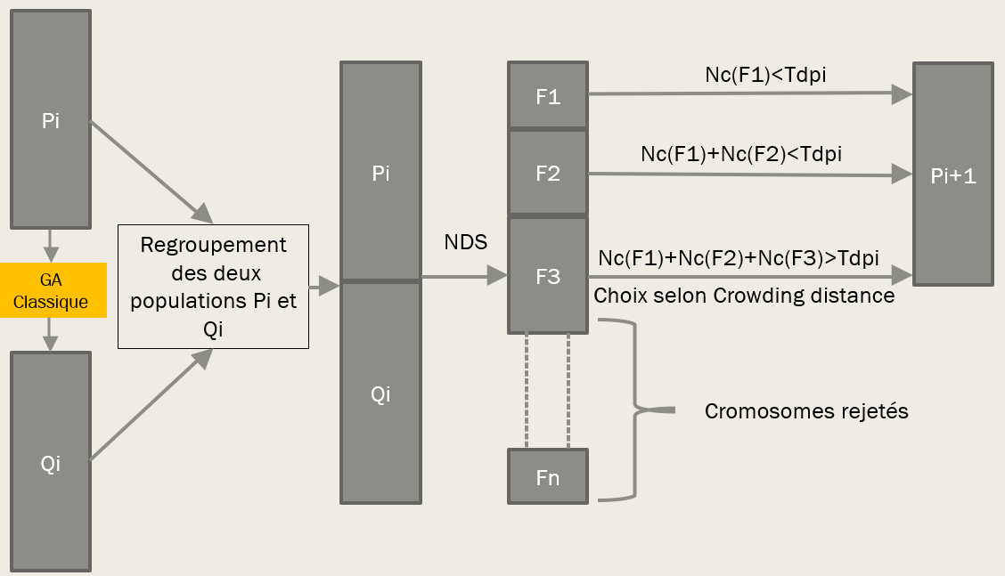
Contribution Méthodes de résolution de problème d’optimisation de la planification multi-objectifs
2. Non-dominated Sorting Genetic Algorithm II [28]

Slide 17
Contribution Méthodes de résolution de problème d’optimisation de la planification multi-objectifs
La principale nouveauté de cet algorithme NSGA II est l’intégration d’un processus de conservation des distances : Crowding distance
L’objectif de la Crowding Distance est de préserver la diversité dans la population. Pour cela, elle va affecter à chaque individu un rang en fonction de la proximité de son score par rapport aux individus ayant les scores les plus proches.
Plus un individu est éloigné des autres, meilleur est son classement.

Slide 18
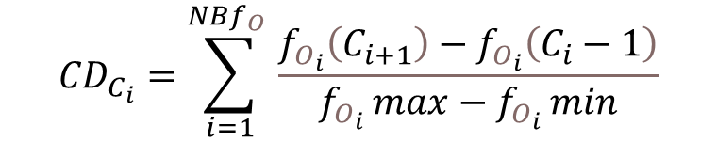
Contribution Méthodes de résolution de problème d’optimisation de la planification multi-objectifs
Cette distance est calculée en fonction des scores des individus pour les fonctions objectifs. Pour chaque fonction objectif, les chromosomes sont triés et leurs scores de distances sont calculés à partir de la différence qui les séparent de leurs voisins les plus proches.
La distance finale d’un individu est la somme de ses distances pour chaque fonction objectif.
$${CD}_{C_{i}}=\sum_{i=1}^{NBf_{O_{ }}}{\frac{f_{O_{i}}\left(C_{i+1}\right)−f_{O_{i}}\left(C_{i}−1\right)}{f_{O_{i}}{max}−f_{O_{i}}{min}}}$$

Slide 19
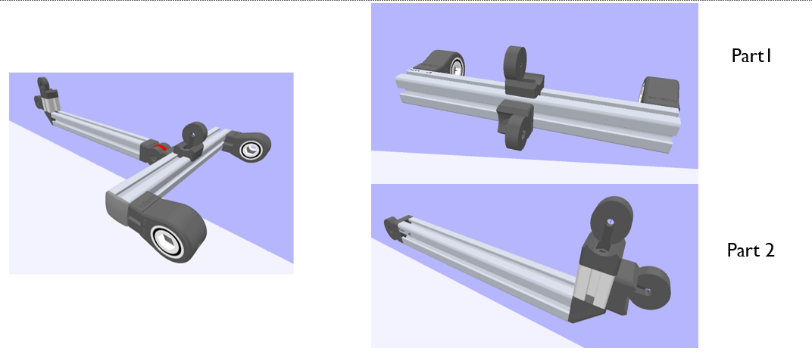
USE CASE
Planification sur le poste de travail collaboratif, un bras manipulateur type UR10 (Universal Robot) et l’opérateur humain dans le laboratoire LINEACT Campus Rouen : Planification du montage d’un produit (Kit INFENTO, vélo pour enfants). Plus particulièrement le poste 1 où s’effectue l’assemblage du cadre inférieur du vélo. Ce cadre est divisé en 2 sous-ensembles.
Application

Slide 20
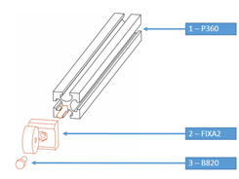
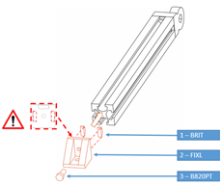
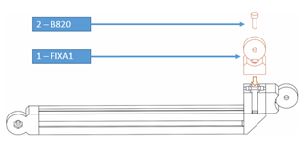
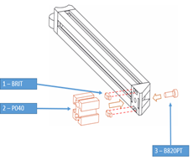
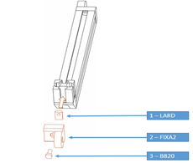
USE CASE
SE2
FA1
Pr_P360_0
Pr_P360_1
Pr_FIXA2_1
EX-B820
FL1
Pr_FIXL_0
Pr_BRIT_1
Pr_FIXL_1
EX-B820PT_1
Pr-P360_0
Pr_P360_2
FL2
Pr_FIXL_0
Pr_BRIT_2
Pr_FIXL_2
EX-B820PT_2
Pr_P040_0
Pr_P040_1
FA2
Pr-P040_0
Pr_P040_2
Pr-LARD
Pr_FIXA2_2
EX_B840
FA3
Pr-P040_0
Pr_P040_3
Pr_FIXA1
EX_B820

Slide 21
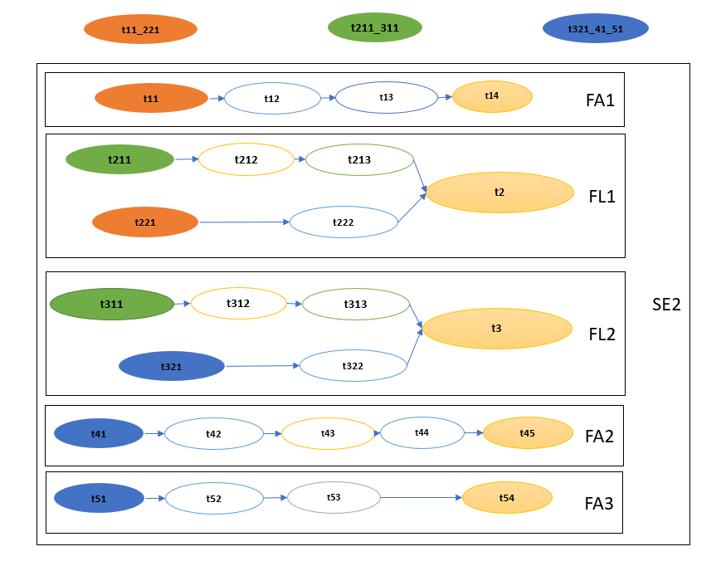
USE CASE : Etude de précédence
SE2
FA1
Pr_P360_0
Pr_P360_1
Pr_FIXA2_1
EX-B820
FL1
Pr_FIXL_0
Pr_BRIT_1
Pr_FIXL_1
EX-B820PT_1
Pr-P360_0
Pr_P360_2
FL2
Pr_FIXL_0
Pr_BRIT_2
Pr_FIXL_2
EX-B820PT_2
Pr_P040_0
Pr_P040_1
V FA2
Pr-P040_0
Pr_P040_2
Pr-LARD
Pr_FIXA2_2
EX_B840
FA3
Pr-P040_0
Pr_P040_3
Pr_FIXA1
EX_B820

Slide 22
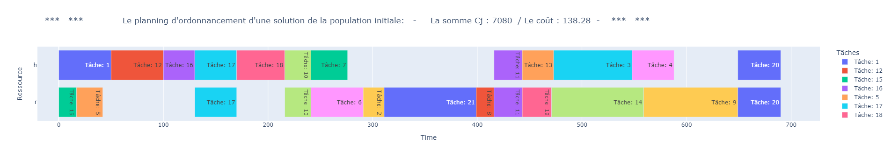
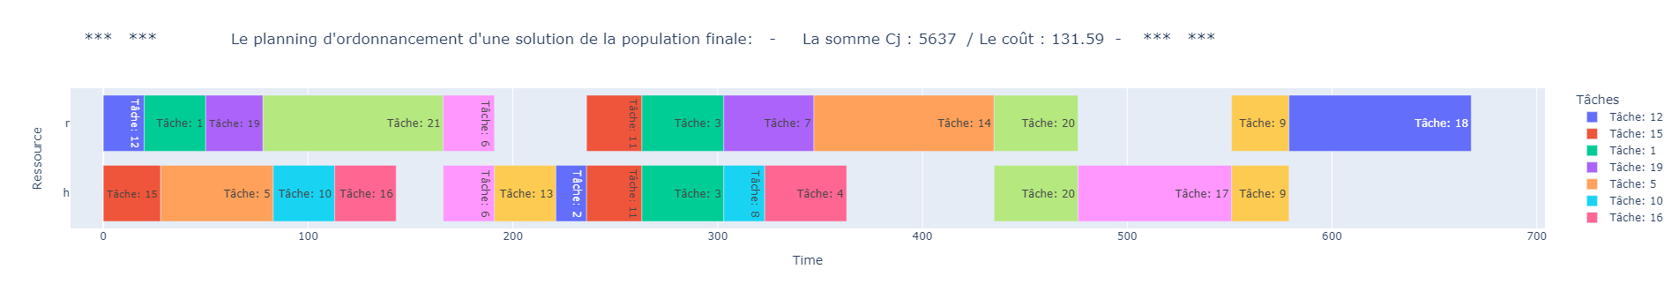
Algorithme génétique classique
Une solution de la population initiale:
Une solution de la population Finale:

Slide 23
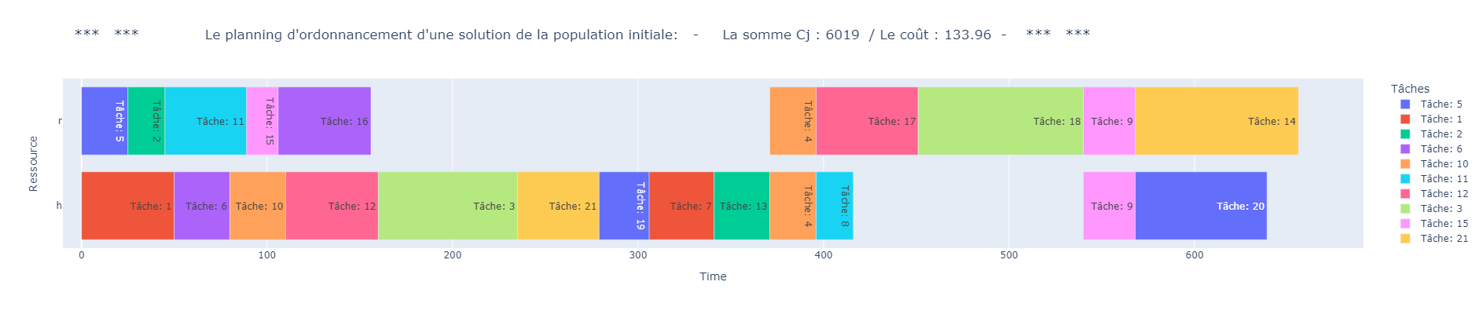
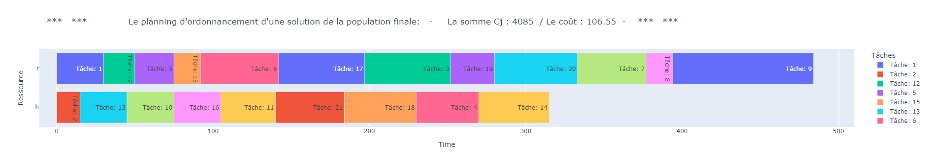
Non-dominated Sorting Genetic Algorithm II
Une solution de la population initiale:
Une solution de la population Finale:

Slide 24
Conclusion
Résultats:
Choix des critères d’optimisation : le temps, le coût et la fatigue
Développement de la solution d’optimisation de planification du poste collaboratif en utilisant l’algorithme génétique multi-objectif NSGA II et l’algorithme génétique classique.
Les résultats obtenues par les deux méthodes, sont sous forme de planning du processus entier avec la distribution des tâches
Perspectives:
Développer encore plus notre solution.
S’intéresser plus particulièrement à l’optimisation de l’ergonomie du poste de travail collaboratif: développer une solution qui permet de faire le lien entre la fatigue et la localisation de la tâche.
Intégrer le côté de charge mentale de l’opérateur dans le processus d’optimisation.
Améliorer la sécurité et pour augmenter la qualité de la collaboration

Slide 25
référence bibliographique
[1] J Teiwes, T. Bänziger, A. Kunz and K. Wegener, "Identifying the potential of human-robot collaboration in automotive assembly lines using a standardised work description," 2016 22nd International Conference on Automation and Computing (ICAC), 2016, pp. 78-83, doi: 10.1109/IConAC.2016.7604898
[2] Malik, A. A., & Bilberg, A. (2019). Complexity-based task allocation in human-robot collaborative assembly. Industrial Robot: the international journal of robotics research and application.
[3] Tan, J. T. C., Duan, F., Kato, R., Arai, T., & Hall, E. (2010). Collaboration planning by task analysis in human-robot collaborative manufacturing system. INTECH Open Access Publisher.
[4] Antonelli, D., & Bruno, G. (2017). Dynamic task sharing strategy for adaptive human-robot collaborative workcell. DEStech Transactions on Engineering and Technology Research, (icpr).
[5] Müller, R., Vette, M., & Mailahn, O. (2016). Process-oriented task assignment for assembly processes with human-robot interaction. Procedia CIRP, 44, 210-215.
[6] Zhang, Y. J., Liu, L., Huang, N., Radwin, R., & Li, J. (2021). From manual operation to collaborative robot assembly: an integrated model of productivity and ergonomic performance. IEEE Robotics and Automation Letters, 6(2), 895-902.
[7] Chen, F., Sekiyama, K., Cannella, F., & Fukuda, T. (2013). Optimal subtask allocation for human and robot collaboration within hybrid assembly system. IEEE Transactions on Automation Science and Engineering, 11(4), 1065-1075.
[8] Ponda, S., Choi, H. L., & How, J. (2010). Predictive planning for heterogeneous human-robot teams. In AIAA Infotech@ Aerospace 2010 (p. 3349).
[9] Dalle Mura, M., & Dini, G. (2019). Designing assembly lines with humans and collaborative robots: A genetic approach. CIRP Annals, 68(1), 1-4.
[10] Michalos, G., Spiliotopoulos, J., Makris, S., & Chryssolouris, G. (2018). A method for planning human robot shared tasks. CIRP journal of manufacturing science and technology, 22, 76-90.
[11] Cegarra, J., & Morgado, N. (2009, September). Étude des propriétés de la version francophone du NASATLX. In EPIQUE 2009: 5ème Colloque de Psychologie Ergonomique (pp. 233-239). France : Nice.
[12] Colim, A., Faria, C., Cunha, J., Oliveira, J., Sousa, N., & Rocha, L. A. (2021). Physical ergonomic improvement and safe design of an assembly workstation through collaborative robotics. Safety, 7(1), 14.
Notes:
Ce sont nos références bibliographiques alors la Notre présentation touche à sa fin , Je vous remercie pour votre attention messieurs

Slide 26
référence bibliographique
[13] J. Steven Moore & Arun Garg (1995) The Strain Index: A Proposed Methodto Analyze Jobs for Risk of Distal Upper Extremity Disorders, American Industrial Hygiene Association Journal, 56:5, 443-458
[14] Pearce, M., Mutlu, B., Shah, J., & Radwin, R. (2018). Optimizing makespan and ergonomics in integrating collaborative robots into manufacturing processes. IEEE transactions on automation science and engineering, 15(4), 1772-1784.
[15] Raatz, A., Blankemeyer, S., Recker, T., Pischke, D., & Nyhuis, P. (2020). Task scheduling method for HRC workplaces based on capabilities and execution time assumptions for robots. CIRP Annals, 69(1), 13-16.
[16] Dianatfar, M., Latokartano, J., & Lanz, M. (2019). Task balancing between human and robot in mid-heavy assembly tasks. Procedia CIRP, 81, 157-161.
[17] Zhang, M., Li, C., Shang, Y., & Liu, Z. (2022). Cycle Time and Human Fatigue Minimization for Human-Robot Collaborative Assembly Cell. IEEE Robotics and Automation Letters, 7(3), 6147-6154.
[18] Gualtieri, L., Rauch, E., & Vidoni, R. (2021). Methodology for the definition of the optimal assembly cycle and calculation of the optimized assembly cycle time in human-robot collaborative assembly. The International Journal of Advanced Manufacturing Technology, 113(7), 2369-2384.
[19] Arai, T., Kato, R., & Fujita, M. (2010). Assessment of operator stress induced by robot collaboration in assembly. CIRP annals, 59(1), 5-8.
[20] Ponda, Sameera S., Han-Lim Choi, and Jonathan P. How. "Predictive Planning for Heterogeneous Human-Robot Teams." AIAA Infotech@Aerospace 2010 20-22 April 2010, Atlanta, Georgia, AIAA 2010-3349.
[21] Gualtieri, L., Palomba, I., Merati, F. A., Rauch, E., & Vidoni, R. (2020). Design of human-centered collaborative assembly workstations for the improvement of operators’ physical ergonomics and production efficiency: A case study. Sustainability, 12(9), 3606.
[22] E. Bonomi, J.-L. Lutton, Le recuit simulé, Pour la Science, numéro 129, pages 68-77, juillet 1988. 5.4.
[23] Anthony Ross, Vaidyanathan Jayaraman Computers & Industrial Engineering 55 (2008) 64–79.
[24] Kanchan Das (2011) A quality integrated strategic level global supply chain model, International Journal of Production Research, 49:1, 5-31.
[25] Fulya Altiparmak , Mitsuo Gen , Lin Lin , Turan Paksoy Computers & Industrial Engineering 51 (2006) 196–215.
Notes:
Ce sont nos références bibliographiques alors la Notre présentation touche à sa fin , Je vous remercie pour votre attention messieurs

Slide 27
référence bibliographique
[26] Vijaya Chandru; Chung-Yee Lee; Reha Uzsoy (1993). Minimizing total completion time on a batch processing machine with job families., 13(2), 61–65. doi:10.1016/0167-6377(93)90030-k.
[27] Sun Lee, Ik (2018). Minimizing Total Completion Time in the Assembly Scheduling Problem. Computers & Industrial Engineering, (), S0360835218302730–. doi: 10.1016/j.cie.2018.06.001
[28] Kalyanmoy Deb, Amrit Pratap, Sameer Agarwal, and T. Meyarivan. A fast and elitist multiobjective genetic algorithm: NSGA-II. IEEE Transactions on Evolutionary Computation, 6(2) :182–197, A
Notes:
Ce sont nos références bibliographiques alors la Notre présentation touche à sa fin , Je vous remercie pour votre attention messieurs

Slide 28
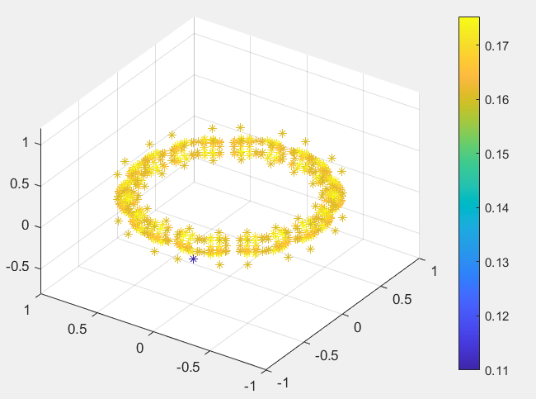
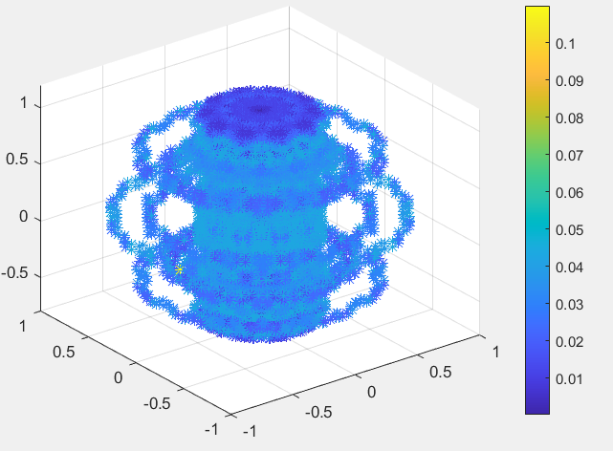
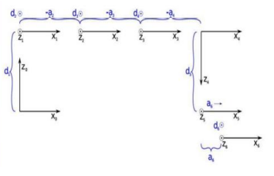
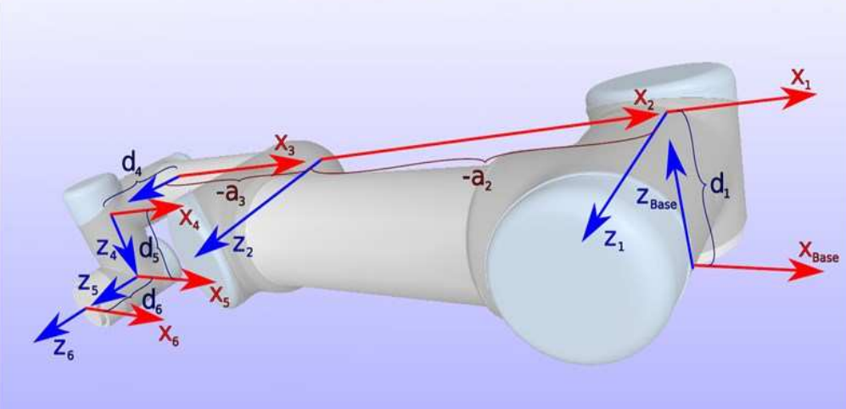
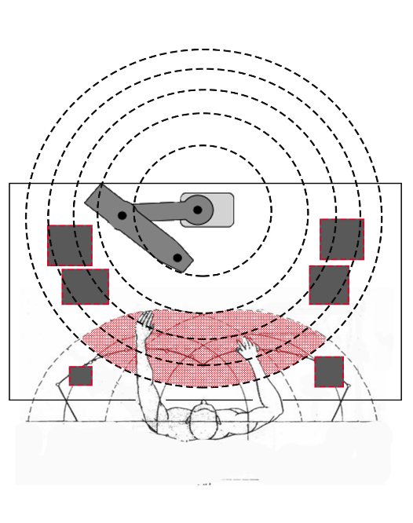
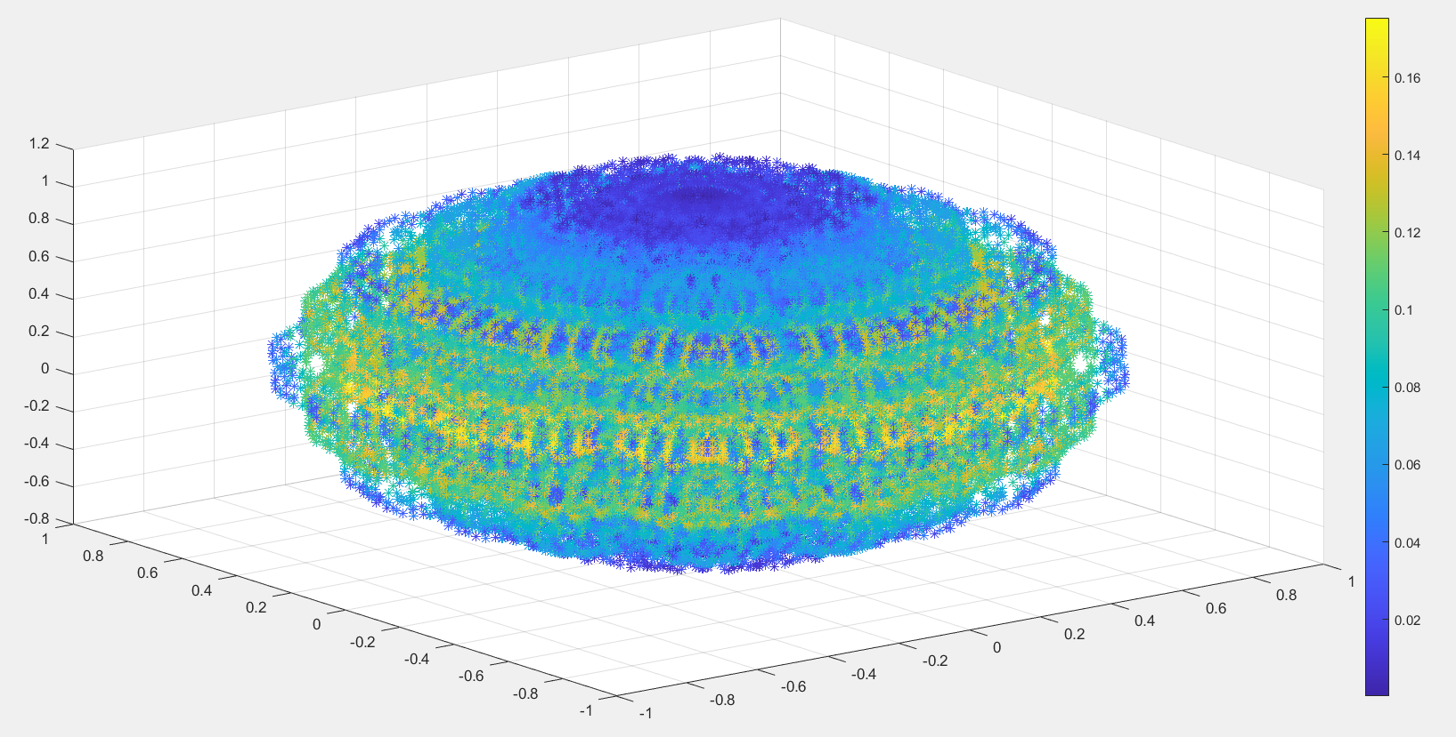
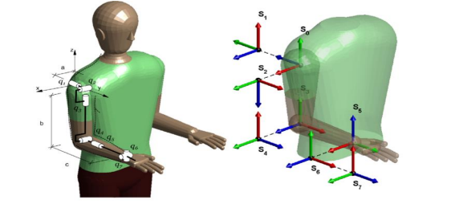
Z1:H
Z2:HR
Z3:R
t1,t2 … t21
+
Le temps
Opératoire
+
les contraintes de précédence
.
.
.
État de l’art
+
Modélisation de use case
Codage de use case
SE2
FA1
USE CASE
Pr_P360_0
Pr_P360_1
Pr_FIXA2_1
EX-B820
FL1
Pr_FIXL_0
Pr_BRIT_1
Pr_FIXL_1
EX-B820PT_1
Pr-P360_0
Pr_P360_2
FL2
Pr_FIXL_0
Pr_BRIT_2
Pr_FIXL_2
EX-B820PT_2
Optimisation
Pr_P040_0
Pr_P040_1
FA2
Pr-P040_0
Pr_P040_2
Pr-LARD
Pr_FIXA2_2
EX_B840
FA3
Pr-P040_0
Pr_P040_3
Pr_FIXA1
EX_B820

Slide 29

Optimisation
Planification finale détaillée
t1,t2 … t21
t2,t1 … t21
.
.
.
Fonction objectif | AG classique | Multi-objectifs
Somme totale Cj | Somme pondérée | NSGA2
Coût
La fatigue
Ordonnancement
t21,t20 … t1
t1,t2 … t21
h,h … h
r,h … h
.
.
.
Allocation
r,r … r

Slide 30
Merci pour votre attention

